Slide 1
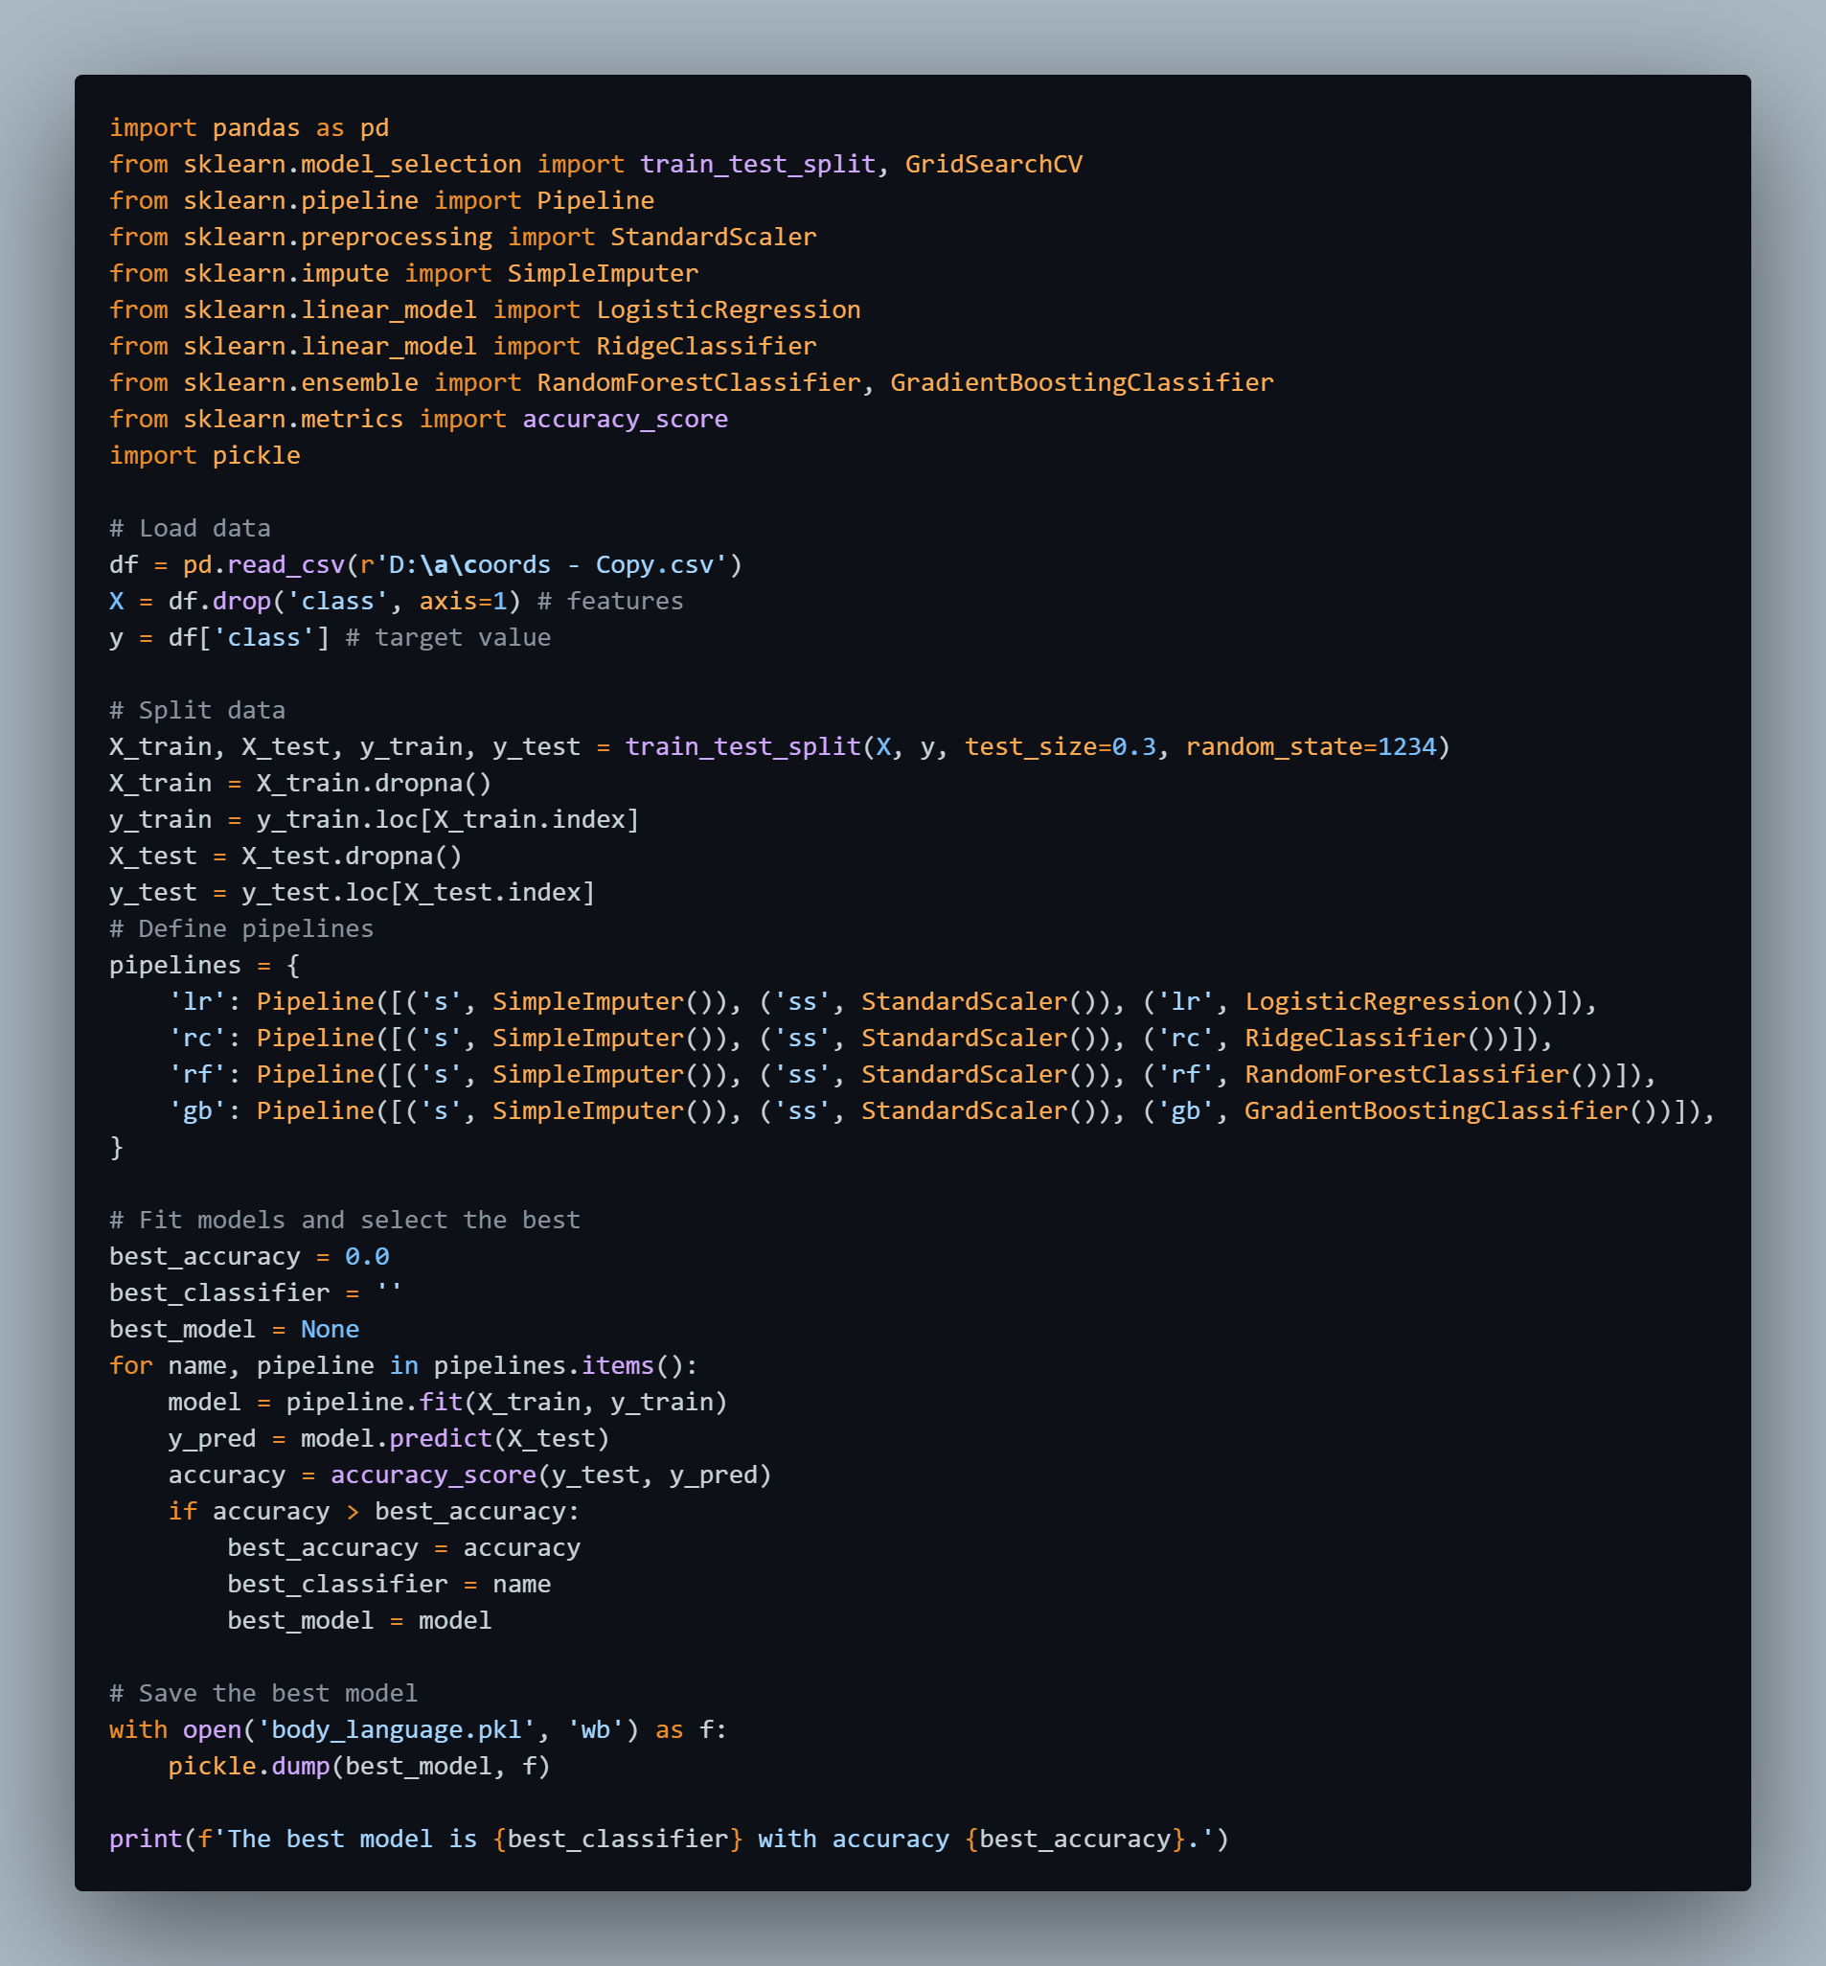
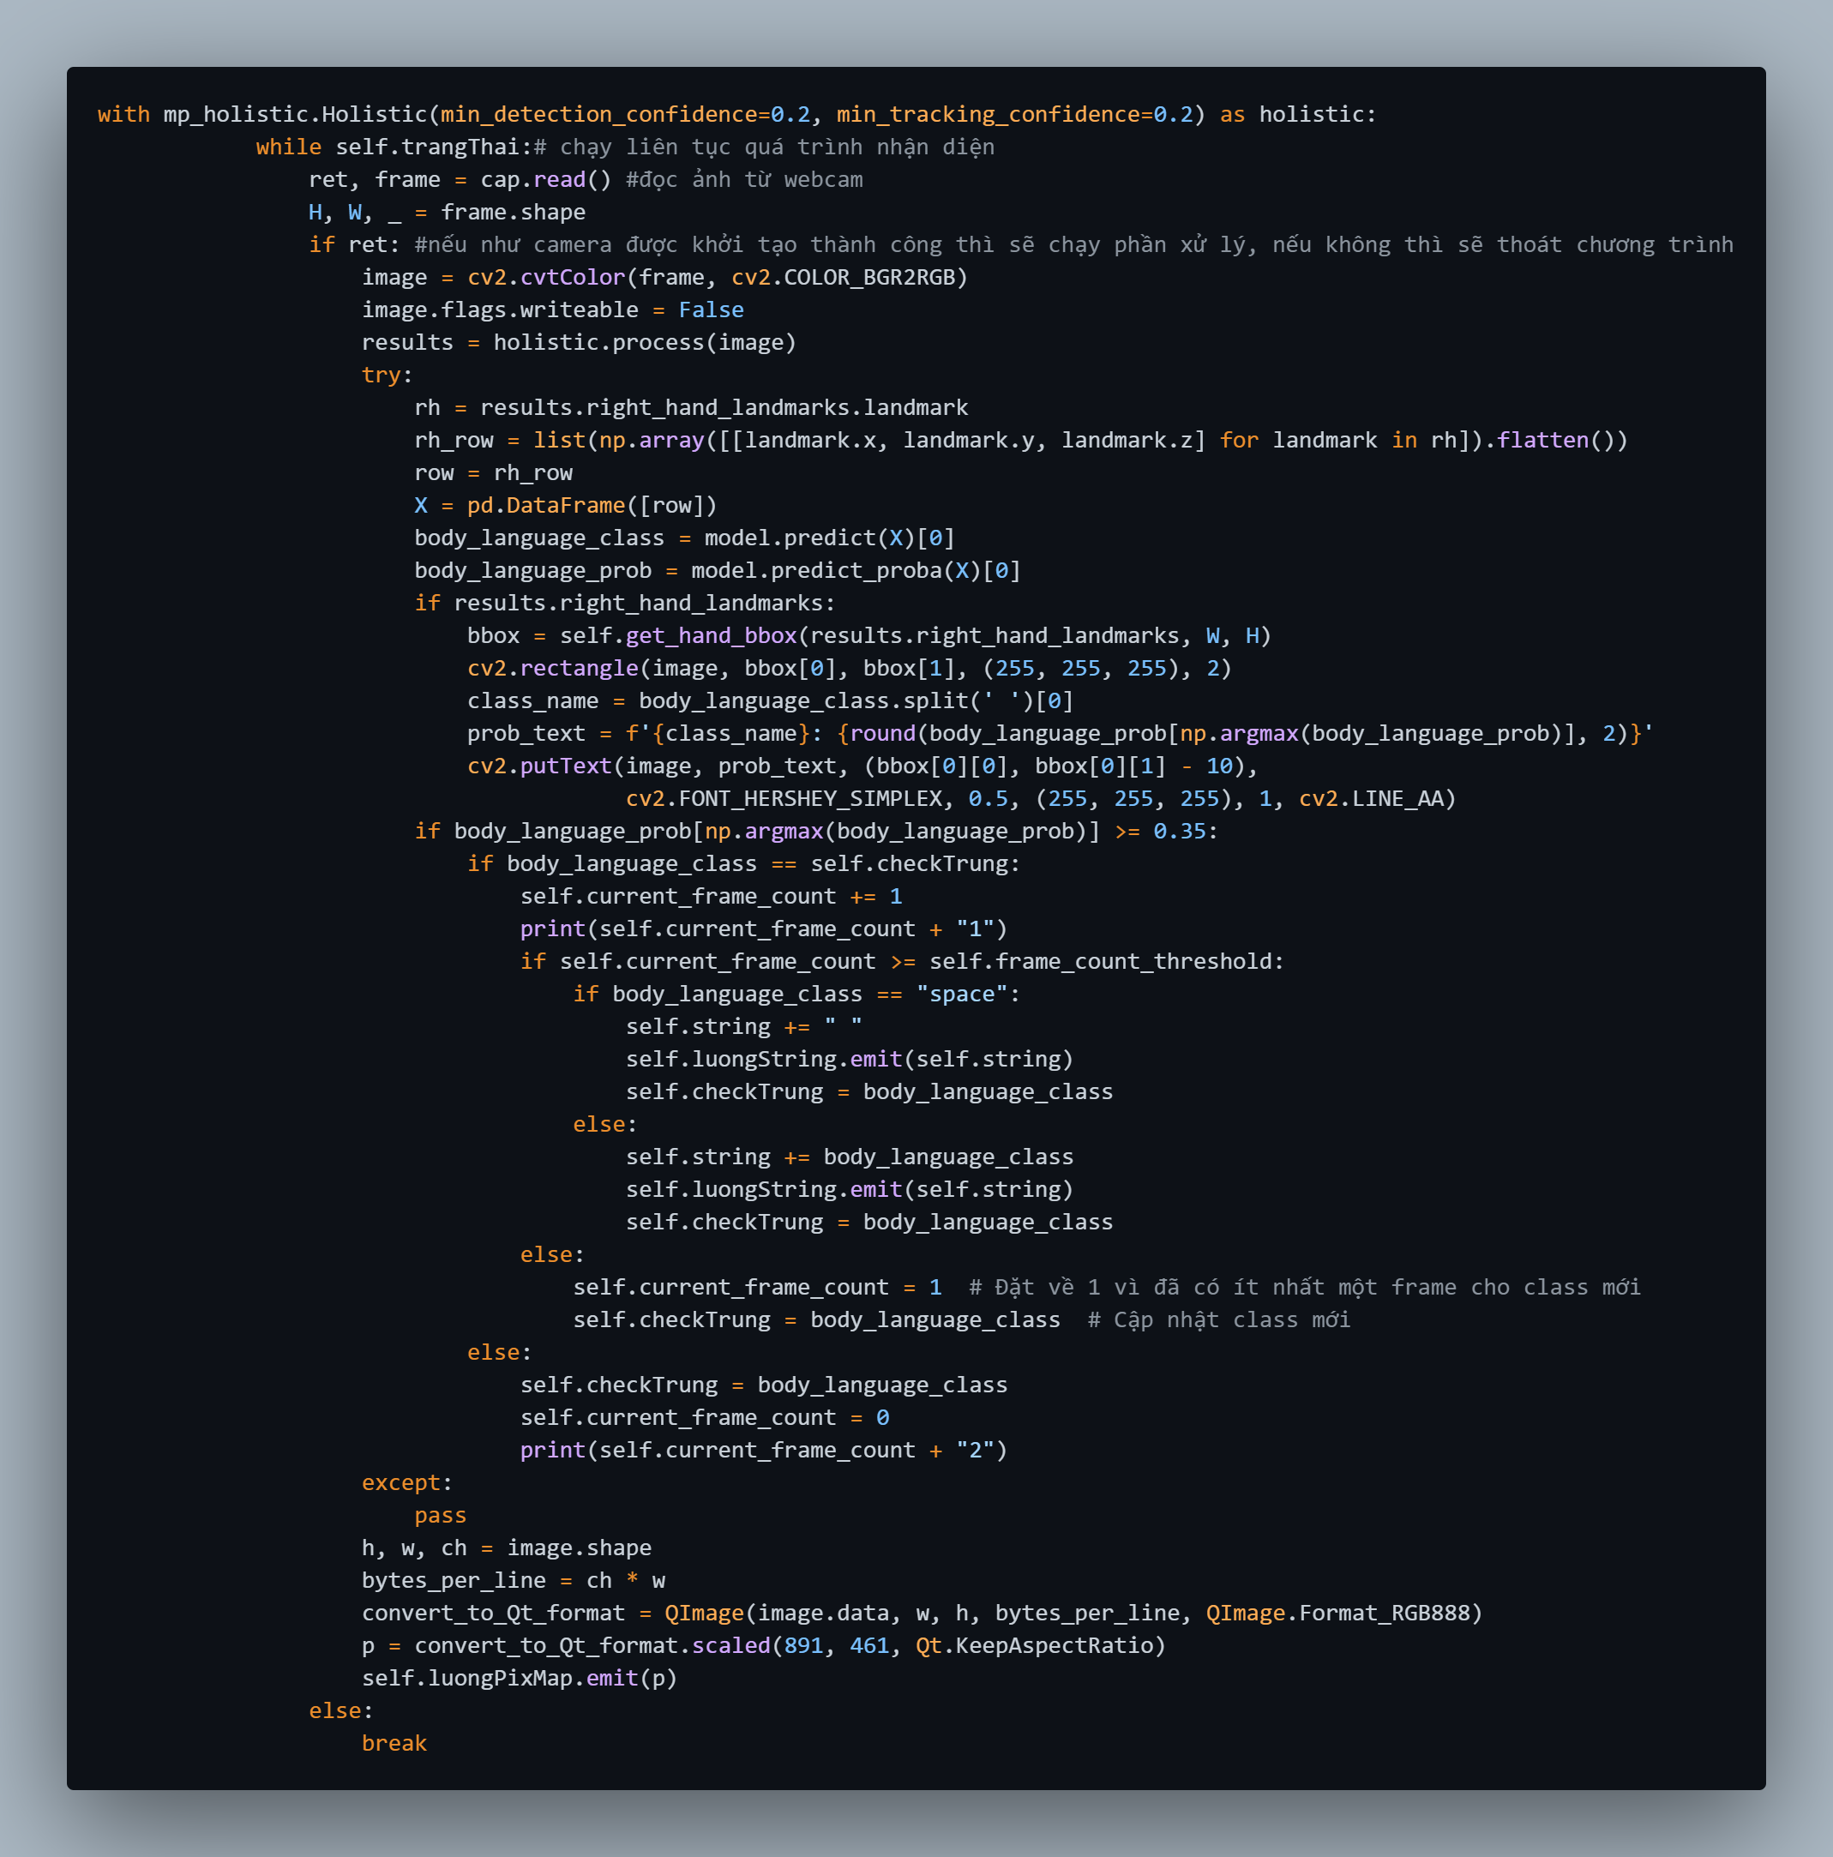
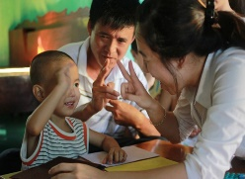

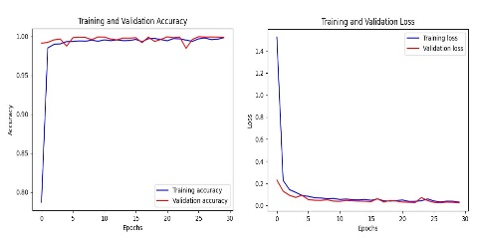
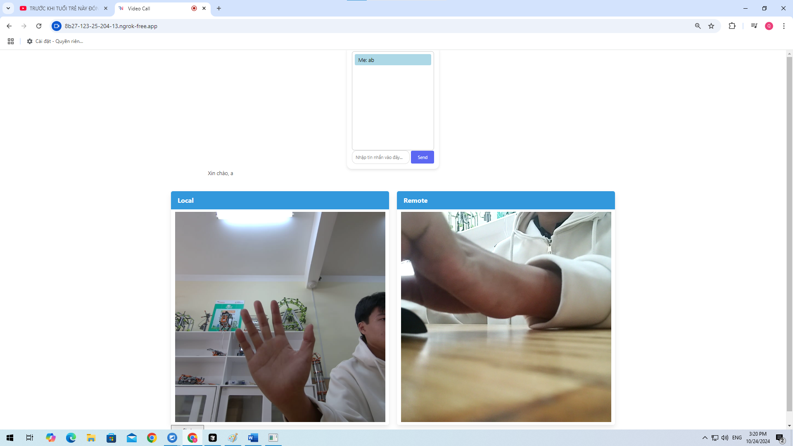
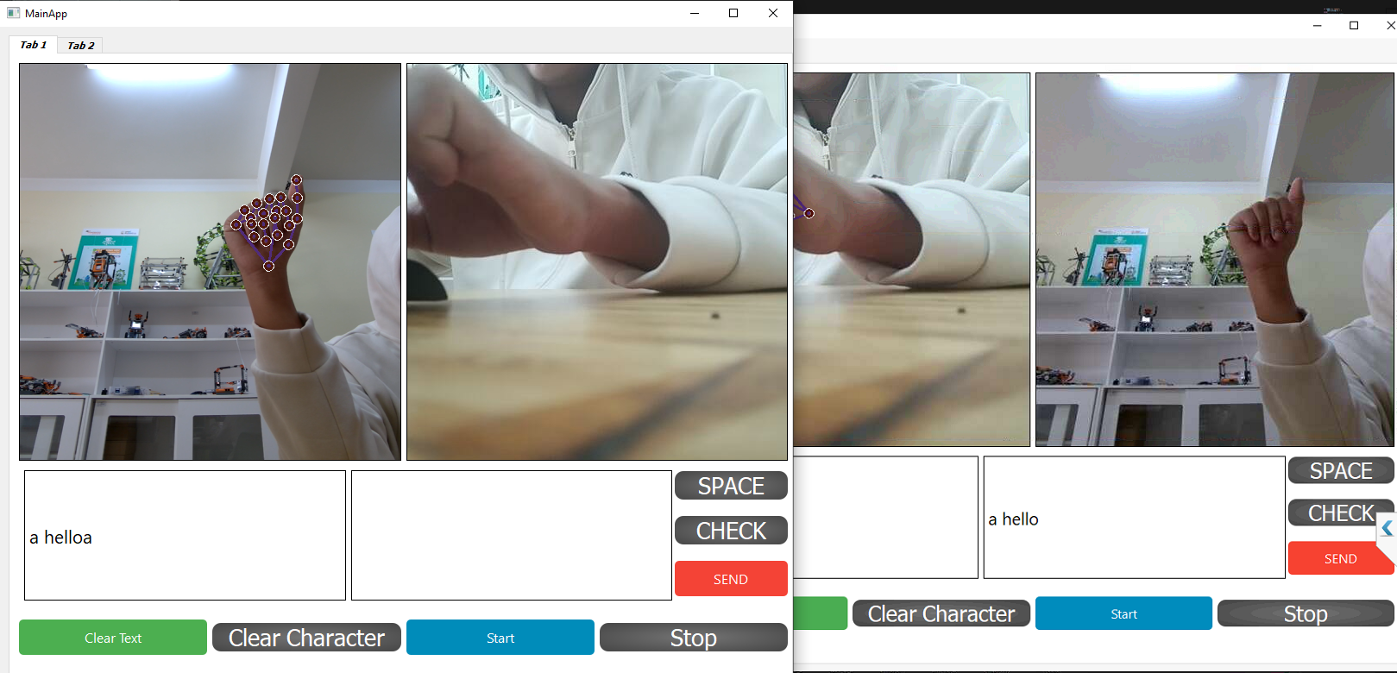
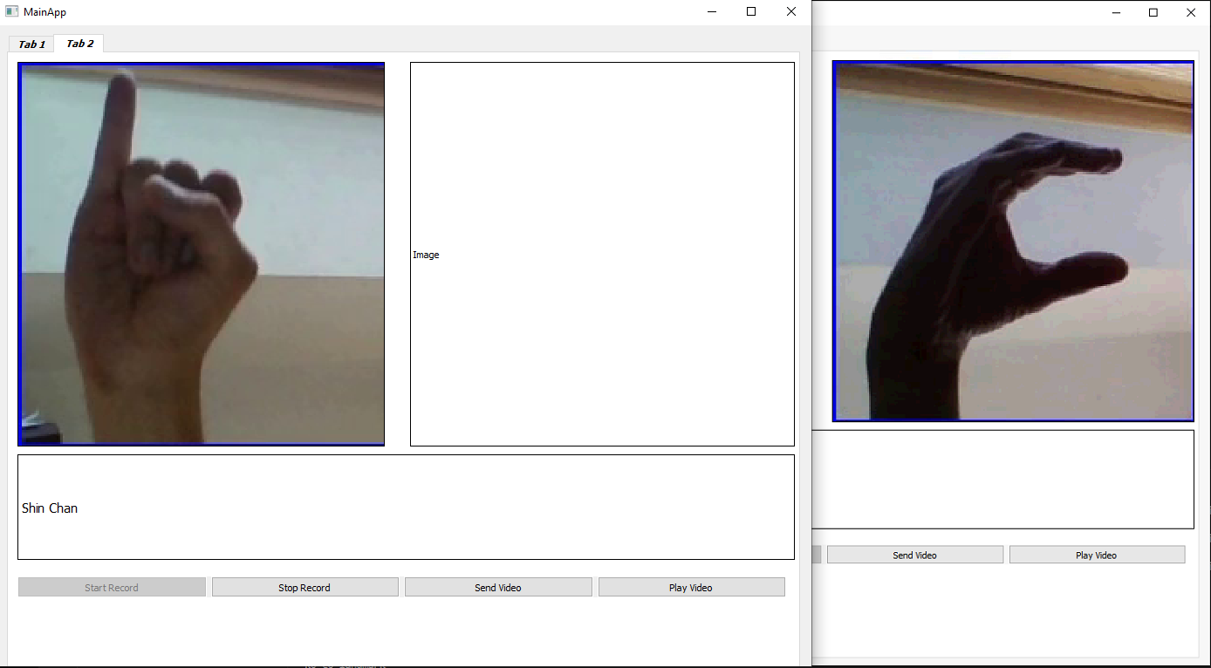

HỘI THI KHOA HỌC KĨ THUẬT TỈNH DÀNH CHO HỌC SINH TRUNG HỌC NĂM 2023-2024
HỆ THỐNG NHẬN DIỆN NGÔN NGỮ KÝ HIỆU HỖ TRỢ NGƯỜI KHIẾM THÍNH – CÂM
QUÁ TRÌNH NGHIÊN CỨU
LÝ DO CHỌN ĐỀ TÀI
Thu thập và xây dựng cơ sở dữ liệu
Huấn luyện mô hình học máy nhận diện ngôn ngữ ký hiệu
Thiết kế giao diện trực quan, xây dựng thuật toán cho dự án
ĐỘ HIỆU QUẢ DỰ ÁN
Dự án này hướng tới việc phá bỏ rào cản giao tiếp cho người khiếm thính - câm, giúp họ hòa nhập tốt hơn và sống tự tin hơn trong xã hội. Từ đó, nâng cao chất lượng cuộc sống và thúc đẩy một cộng đồng hòa nhập, đa dạng.
Đánh giá độ hoàn thiện và hiệu quả mô hình nhận diện ngôn ngữ ký hiệu
Áp dụng mô hình nhận diện giọng nói thành ngôn ngữ ký hiệu
Áp dụng mô hình nhận diện ngôn ngữ ký hiệu vào phần mềm và web
CHỨC NĂNG CHÍNH TRONG DỰ ÁN
PHẦN MỀM
Xây dựng tập dữ liệu gồm hình ảnh và video liên quan tới ngôn ngữ ký hiệu
Huấn luyện mô hình Long Short – Term Memory (LSTM)
Nhận diện được ngôn ngữ ký hiệu 1 cách chính xác, tốc độ xử lý của mô hình học máy cao.
Đầu vào của chức năng nhận diện là webcam và đầu ra là nhãn của các ngôn ngữ ký hiệu
WEBSITE
Kết nối người dùng thông qua websocket – P2P
Gửi dữ liệu và nhận kết quả thông qua API
Khu vực trò chuyện, hiển thị kết quả nhận diện.
MỤC TIÊU NGHIÊN CỨU
Các thông số của mô hình sau khi huấn luyện dùng để đánh giá độ hiệu quả của dự án
Loss (Hàm mất mát): Đại diện cho sai số giữa kết quả dự đoán của mô hình và kết quả thực tế. Giá trị Loss càng thấp thì mô hình càng tốt.
Accuracy (Độ chính xác): Tỷ lệ phần trăm các dự đoán đúng của mô hình trên tổng số dự đoán.
SẢN PHẨM DỰ ÁN
Xây dựng một hệ thống nhận diện ngôn ngữ ký hiệu có độ chính xác cao, không chỉ giúp người khiếm thính giao tiếp hiệu quả mà còn mở ra nhiều cơ hội hòa nhập hơn cho họ trong các hoạt động xã hội.
Ngôn ngữ ký hiệu được nhận diện thông qua mô hình học máy được huấn luyện
Video được tạo ra từ chức năng chuyển đổi ngôn ngữ thường thành ngôn ngữ ký hiệu
KẾT LUẬN
Dự án này là một cuộc cách mạng về giao tiếp, giúp người khiếm thính-câm tham gia vào cộng đồng một cách chủ động và tự tin. Đây cũng là nỗ lực đáng kể trong việc tạo ra một xã hội hòa nhập, nơi mọi người đều có cơ hội và tiếng nói.
Hình ảnh minh họa cho chức năng và giao diện phần mềm
Hình ảnh minh họa cho chức năng

